Slide 1

ز

Slide 2
زا
زو
زي

Slide 3

زِ
زُ
زَ

Slide 4
كلمات تبدأ بحرف الزاي

Slide 5
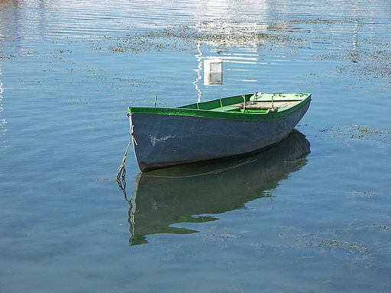
زَورق

Slide 6

زَيـت

Slide 7
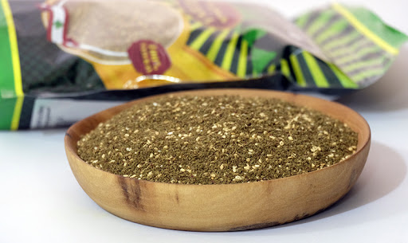
زَعتر

Slide 8
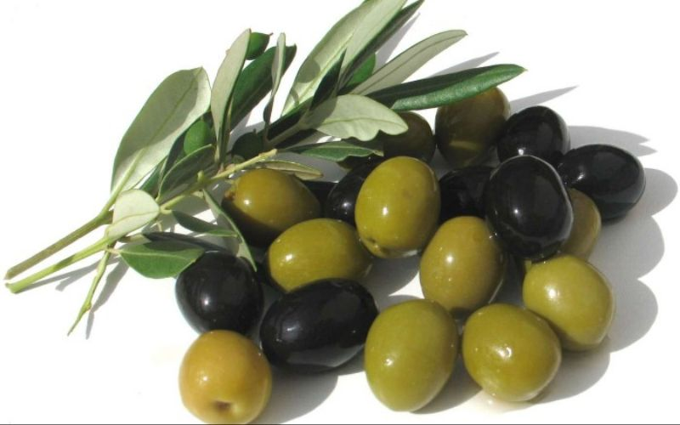
زَيتون

Slide 9
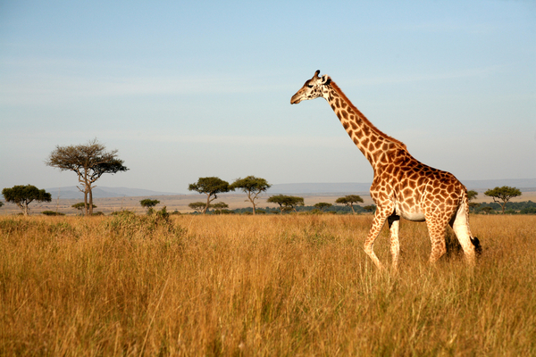
زَرافة

Slide 10
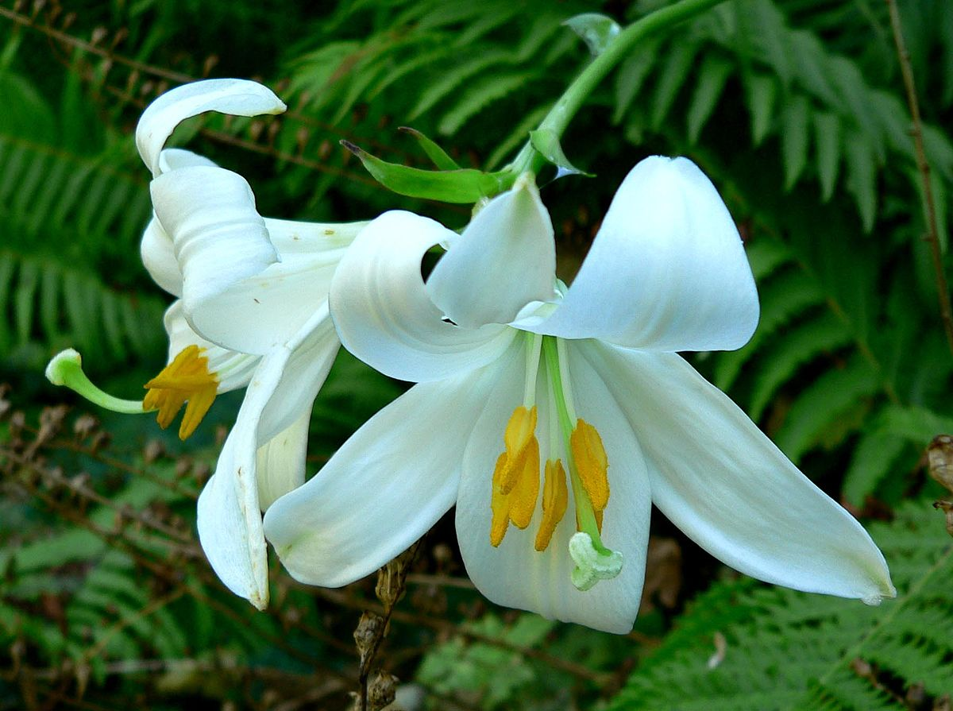
زَنبق

Slide 11
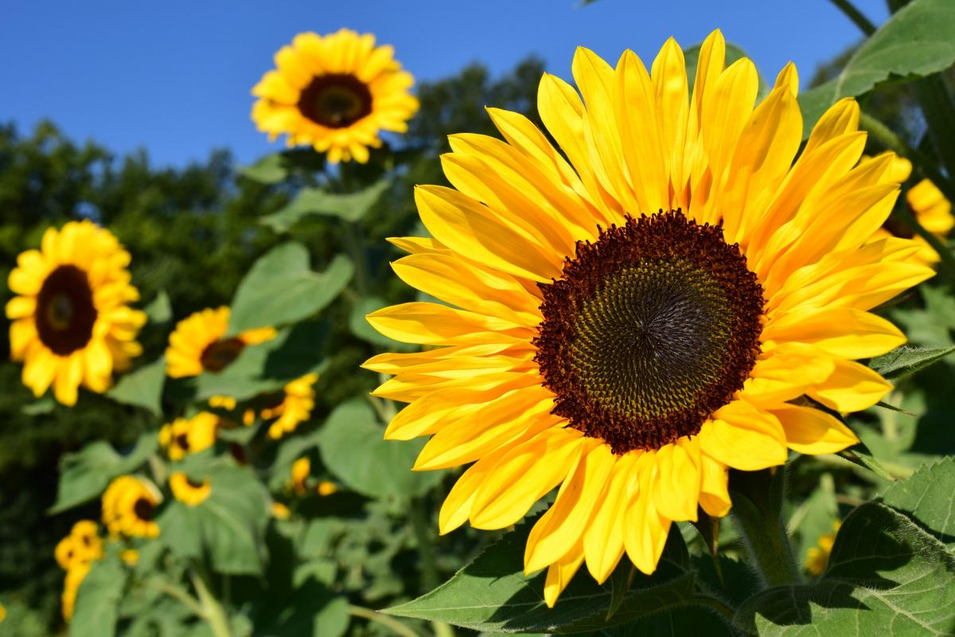
زَهرة

Slide 12
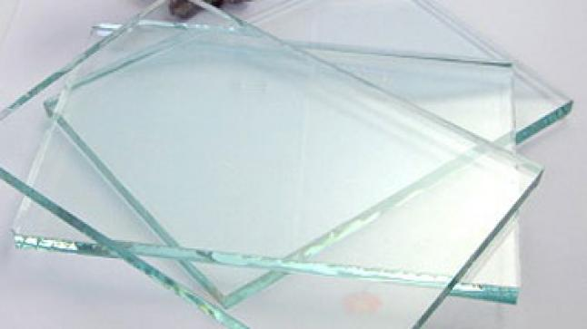
زُجاج

Slide 13
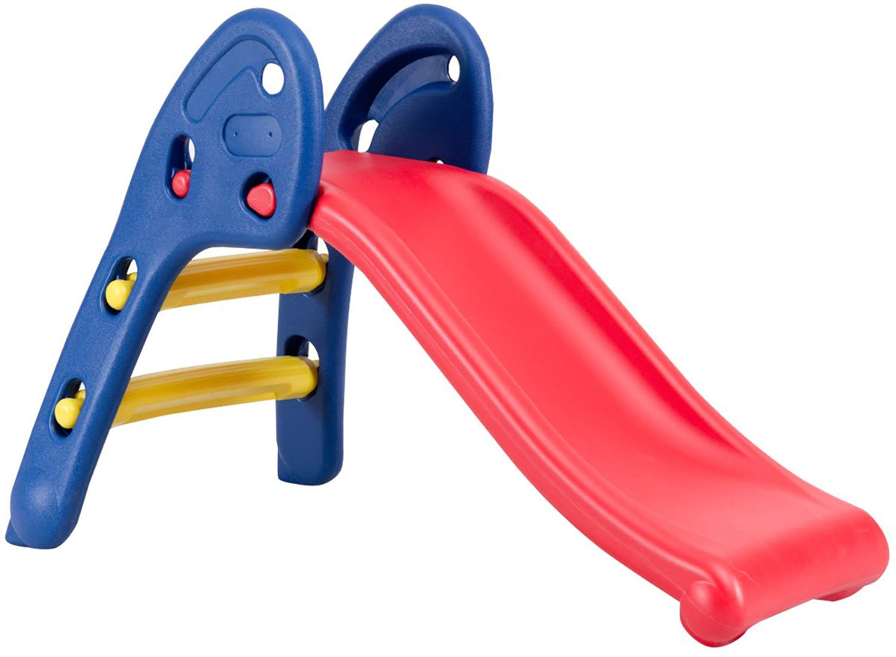
زُحلوقة

Slide 14

زِر

Slide 15
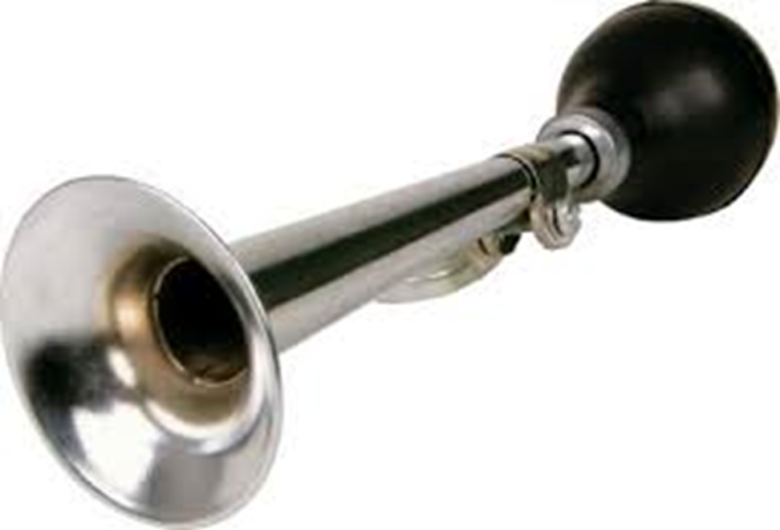
زامور

